Slide 1
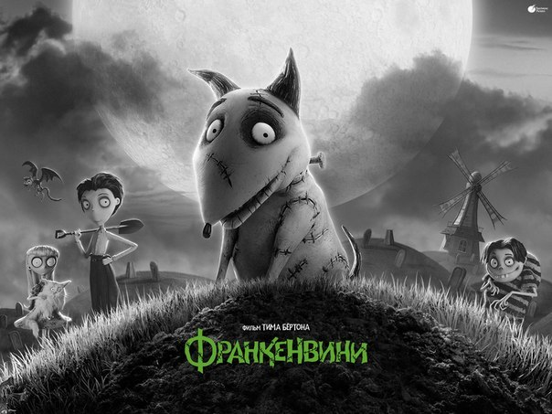
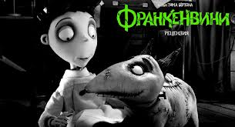
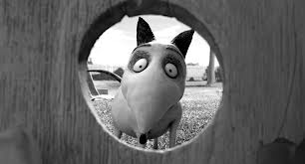
Мульфільм
Франкенвіні

Slide 2
«Франкенвіні» (англ. Frankenweenie) — мультиплікаційний фільм режисера Тіма Бертона, світова прем'єра якого відбулася 4 жовтня 2012, в Україні він вийшов в прокат 18 жовтня 2012 року. Мультфільм є ремейком однойменного короткометражного художнього фільму, створеного ним на студії «Дісней» в 1984 році. Фільм знімався в монохромному зображенні. Він є першим чорно-білим фільмом, випущеним в форматі IMAX 3D.

Slide 3
Сюжет
Обожнюваний хлопчиком Віктором пес Спаркі гине в результаті нещасного випадку. Хлопчик, не бажаючи миритися з втратою одного, закликає науку на допомогу і ... повертає вихованця до життя! Здавалося б, все не так вже погано, але коли Спаркі тікає від Віктора, його друзі, батьки, вчителі та жителі містечка дізнаються, що повернення до життя домашнього вихованця може спричинити за собою несподівані і навіть жахливі наслідки!

Slide 4
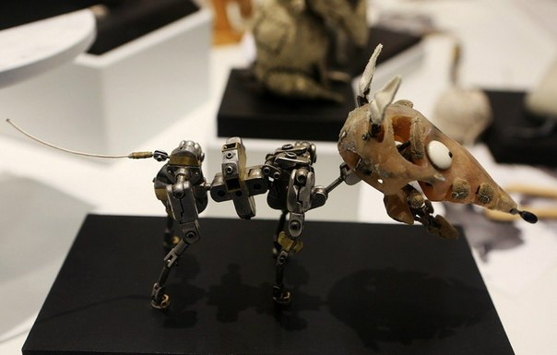
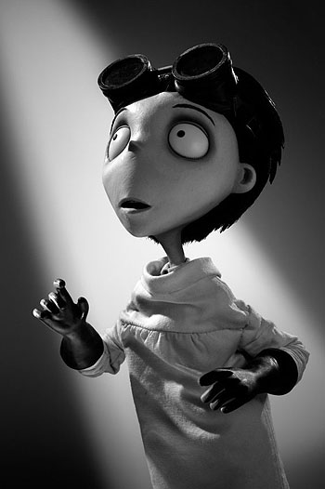
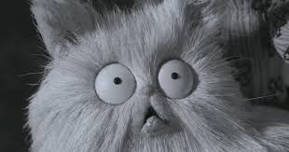
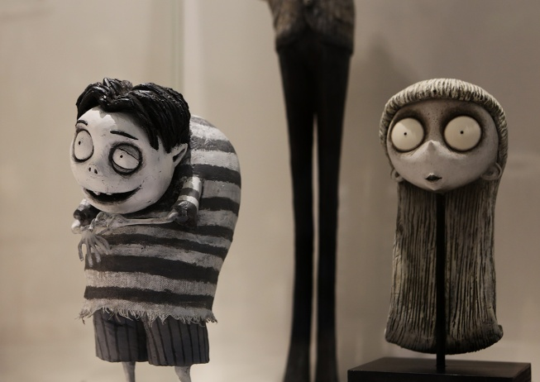
Всі герої у мульфільмі були зроблені з пластиліну. Отже цей мультфільм був зроблений велекою працею всіх художників, композиторів, операторів.

Slide 5
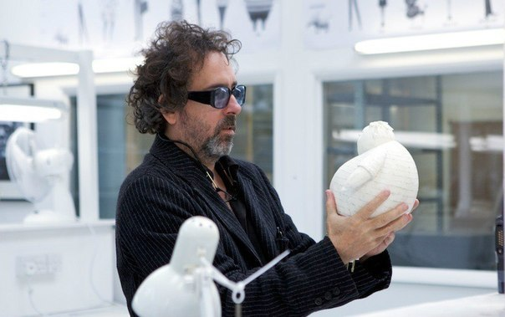

Slide 6
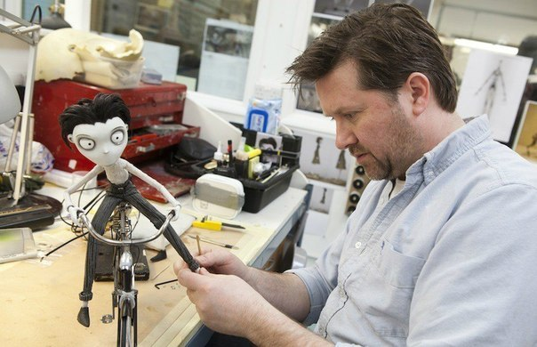

Slide 7
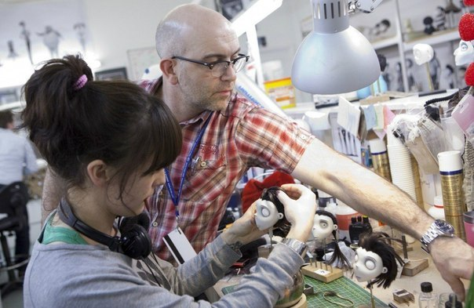

Slide 9
